Slide 1

7.1 矩阵左逆
当一个矩阵X满足$XA=I时$，X被称为A的左逆;
当左逆存在时，则称$A$是可左逆的;
当左逆存在时，则$A$至少有一个左逆;
矩阵A是可左逆的，其左逆矩阵有两个
Notes:
1

Slide 2
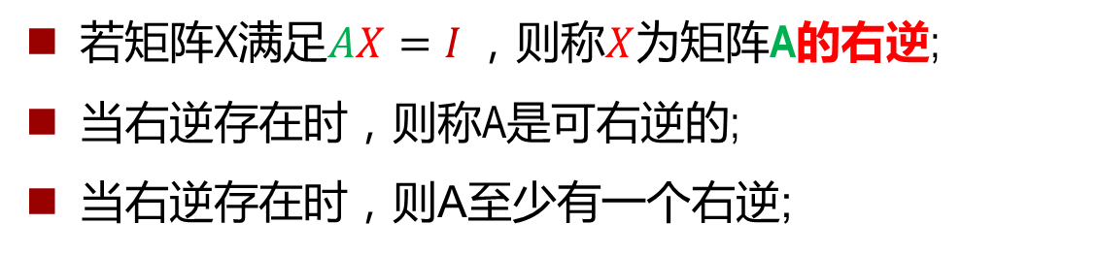
7.2 矩阵右逆
若矩阵X满足$AX=I$，则称$X$为矩阵A的右逆;
当右逆存在时，则称A是可右逆的;
当右逆存在时，则A至少有一个右逆;
矩阵B可右逆，以下矩阵都是B的右逆
Notes:
2

Slide 3
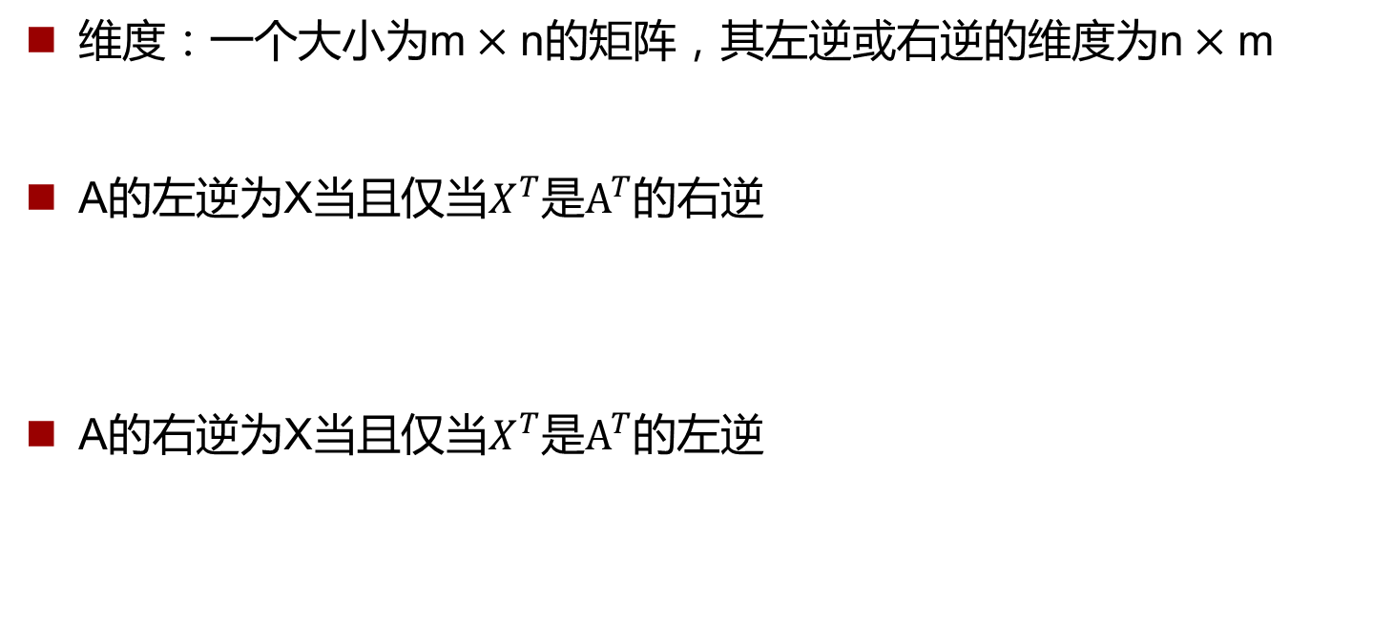
7.3 性质
维度：一个大小为m $×$n的矩阵，其左逆或右逆的维度为n $×$m
A的左逆为X当且仅当$X^{T}$是$A^{T}$的右逆
A的右逆为X当且仅当$X^{T}$是$A^{T}$的左逆

Slide 4
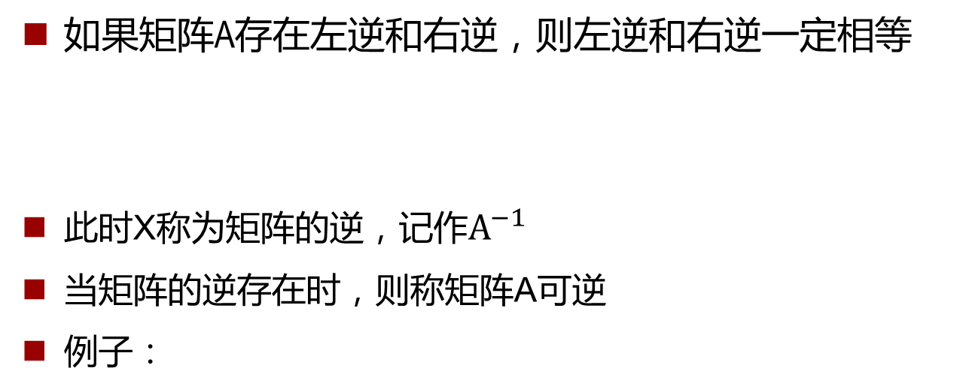
7.4 矩阵的逆
如果矩阵A存在左逆和右逆，则左逆和右逆一定相等
此时X称为矩阵的逆，记作$A^{−1}$
当矩阵的逆存在时，则称矩阵A可逆
例子：

Slide 5
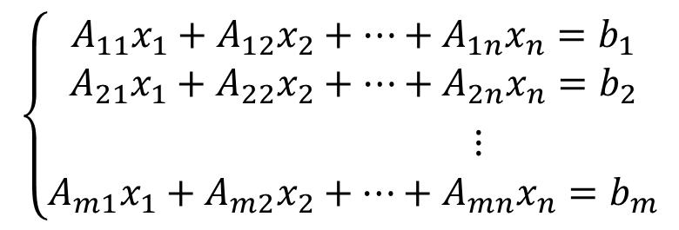

7.5 线性方程组
有n个变量的m个方程为
$$\left\{\begin{matrix}A_{11}x_{1}+A_{12}x_{2}+⋯+A_{1n}x_{n}=b_{1} \\ A_{21}x_{1}+A_{22}x_{2}+⋯+A_{2n}x_{n}=b_{2} \\ ⋮ \\ A_{m1}x_{1}+A_{m2}x_{2}+⋯+A_{mn}x_{n}=b_{m}\end{matrix}\right.$$
写成矩阵形式为：$Ax$=b
其中A为系数矩阵，$x$为n维列向量
该方程组可能无解，有唯一解和无穷解

Slide 6





7.6 线性方程组求解
如果矩阵A可左逆，假设X是矩阵A的左逆，则
$$Ax=b => x=XAx=Xb$$
至多一个解，如有解则$x=Xb$。
如果矩阵A可右逆，假设Y是矩阵A的右逆，则
为什么？
$$x=Yb => Ax=AYb=b$$
至少一个解，即$x=Yb$。
如果矩阵A可逆的，假设X是矩阵A的逆，则
$$Ax=b => x=A^{−1}b$$
唯一解。

Slide 7

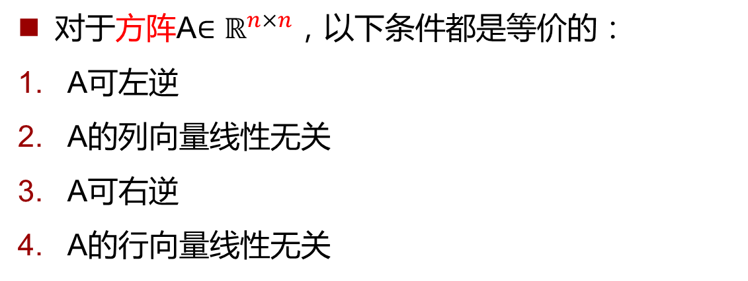
7.7 非奇异矩阵
对于方阵A$∈ℝ^{n×n}$，以下条件都是等价的：
A可左逆
A的列向量线性无关
A可右逆
A的行向量线性无关
此时矩阵A为非奇异矩阵，条件1与3，可得A为可逆矩阵。
非奇异矩阵$⇔$可逆矩阵。

Slide 8

7.8 证明框架
性质($a$)对任意矩阵$A∈ℝ^{m×n}$都成立
性质(b)对方阵矩阵$A∈ℝ^{n×n}$都成立
对于性质(c)与(d),可利用$A^{T}$证明

Slide 9


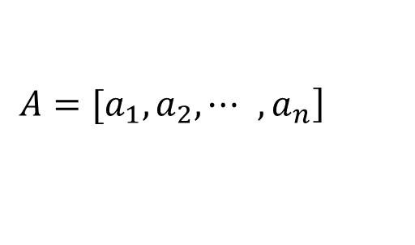

7.8 证明1->2
证明：A可左逆，则A列向量线性无关
假设$A$的左逆是B，则
$$\left.A=[a_{1},a_{2},⋯ ,a_{n}\right]$$
假设A的列向量
$Ax=x_{1}a_{1}+x_{2}a_{2}+…+x_{n}a_{n}$=0
则当该等式$Ax=0$成立时，其解$x=0$，则$A$的列向量线性无关。
如果$A∈ℝ^{m×n}$，则有$m≥n$！高或方的矩阵

Slide 10


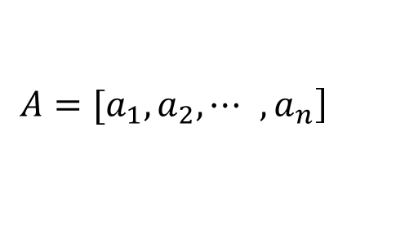

7.8 证明1->2
矩阵A有左逆$X$，则A列向量线性无关
如果$A∈ℝ^{m×n}$，根据维度定理则有$m≥n$！
高或方的矩阵
$$\left.A=[a_{1},a_{2},⋯ ,a_{n}\right]$$
假设$A$的列向量
$$Ax=x_{1}a_{1}+x_{2}a_{2}+…+x_{n}a_{n}=b$$
$$Ay=y_{1}a_{1}+y_{2}a_{2}+…+y_{n}a_{n}=b$$
$Ax−Ay=A\left(x−y\right)=0⇒x=y$ 解唯一
当 $b{∈ℝ}^{m},b∉ \{y|y=Ax,x∈ℝ^{n}\}$时，无解！
$Ax=b$至多一个解，如有解则$x=Xb$。

Slide 11
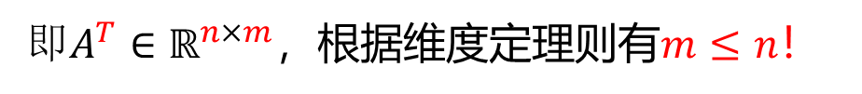

7.8 证明3->4
矩阵$A∈ℝ^{m×n}$有右逆$X$，则$A$行向量线性无关
$X^{T}A^{T}={(AX)}^{T}=I$,则有$X^{T}$是$A^{T}$的左逆，$A^{T}$的列向量线性无关。
即$A^{T}∈ℝ^{n×m}$，根据维度定理则有$m≤n$！
宽或方的矩阵
“定理：矩阵的行秩等于列秩”， 则矩阵$A$有m个线性无关列向量
即通过 Gram-Schmidt(正交化)可得m个正交基。
$∀b{∈ℝ}^{m},\text{有}b∈\{y|y=Ax,x∈ℝ^{n}\}$，方程$Ax=b$有解！
$其$解$为x=Xb$。

Slide 12
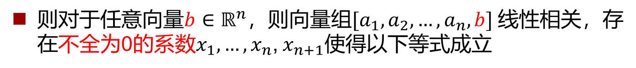
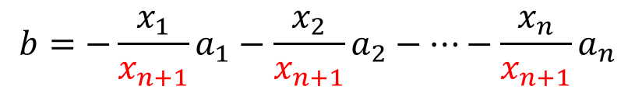
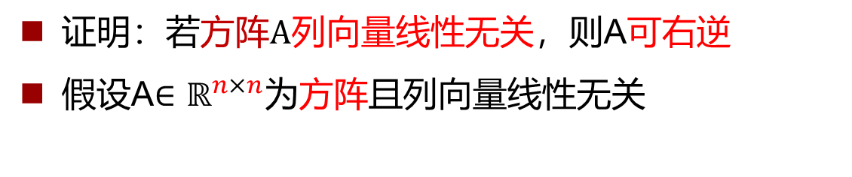
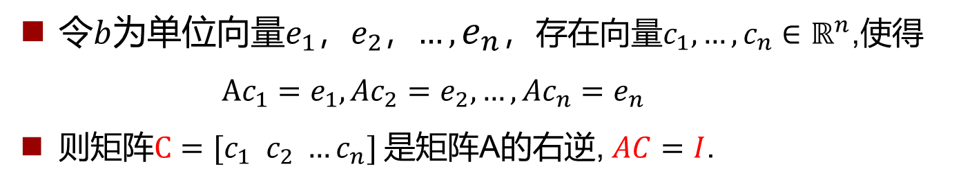
7.9 证明2->3
证明：若方阵$A$列向量线性无关，则A可右逆
假设A$∈ℝ^{n×n}$为方阵且列向量线性无关
$$\left.A=[a_{1},a_{2},⋯ ,a_{n}\right]$$
则对于任意向量$b∈ℝ^{n}$，则向量组$[a_{1},a_{2}, …,a_{n},b]$线性相关，存在不全为0的系数$x_{1}, …,x_{n}$, $x_{n+1}$使得以下等式成立
$$x_{1}a_{1}+x_{2}a_{2}+⋯+x_{n}a_{n}+x_{n+1}b=0$$
因为A列向量线性无关，则$x_{n+1}≠0$，即$b$是A列向量的线性组合；
$$b=−\frac{x_{1}}{x_{n+1}}a_{1}−\frac{x_{2}}{x_{n+1}}a_{2}−⋯−\frac{x_{n}}{x_{n+1}}a_{n}$$
令$b$为$\text{单位向量}e_{1}$，$e_{2}$，$…,e_{n}$，存在向量$c_{1}, …,c_{n}∈ℝ^{n}$,使得
${Ac}_{1}=e_{1},{Ac}_{2}=e_{2}, …,{Ac}_{n}=e_{n}$
则矩阵$C=[c_{1} c_{2} …c_{n}]$是矩阵A的右逆, $AC=I$.

Slide 13

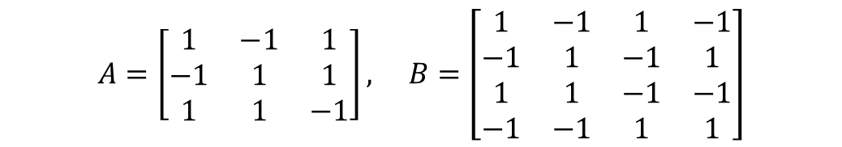
7.10 例子
$$A=\left[\begin{matrix}1 & −1 & 1 \\ −1 & 1 & 1 \\ 1 & 1 & −1\end{matrix}\right], B=\left[\begin{matrix}1 & −1 & 1 & −1 \\ −1 & 1 & −1 & 1 \\ 1 & 1 & −1 & −1 \\ −1 & −1 & 1 & 1\end{matrix}\right]$$
矩阵A非奇异因为其列向量线性无关
矩阵B为奇异矩阵，因为其列向量线性相关：
$$Bx=0→x=（1，1，1，1）$$
唯一解

Slide 14
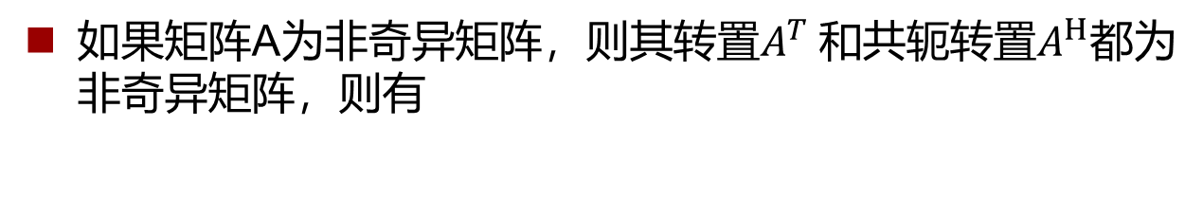
7.11 转置和共轭转置的逆
如果矩阵A为非奇异矩阵，则其转置$A^{T}$ 和共轭转置$A^{H}$都为非奇异矩阵，则有
如果矩阵A和矩阵B都为非奇异矩阵，则乘积AB也为非奇异矩阵

Slide 15
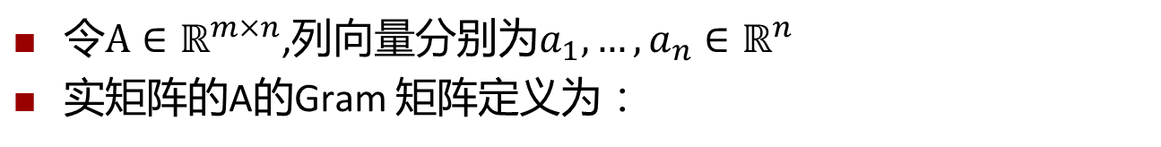
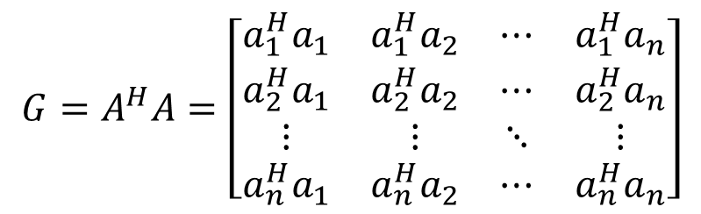
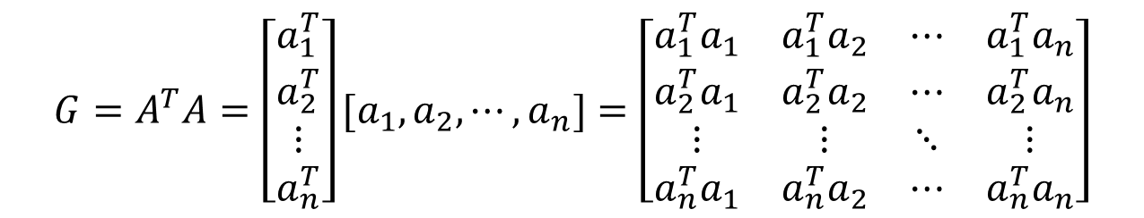
7.12 Gram矩阵
令$A∈ℝ^{m×n}$,列向量分别为$a_{1},…, a_{n}∈ℝ^{n}$
实矩阵的A的Gram 矩阵定义为：
$$G=A^{T}A=\left[\begin{matrix}a_{1}^{T} \\ a_{2}^{T} \\ ⋮ \\ a_{n}^{T}\end{matrix}\right][a_{1},a_{2},⋯,a_{n}]=\left[\begin{matrix}a_{1}^{T}a_{1} & a_{1}^{T}a_{2} & ⋯ & a_{1}^{T}a_{n} \\ a_{2}^{T}a_{1} & a_{2}^{T}a_{2} & ⋯ & a_{2}^{T}a_{n} \\ ⋮ & ⋮ & ⋱ & ⋮ \\ a_{n}^{T}a_{1} & a_{n}^{T}a_{2} & ⋯ & a_{n}^{T}a_{n}\end{matrix}\right]$$
复矩阵的A的Gram 矩阵定义为：
$$G=A^{H}A=\left[\begin{matrix}a_{1}^{H}a_{1} & a_{1}^{H}a_{2} & ⋯ & a_{1}^{H}a_{n} \\ a_{2}^{H}a_{1} & a_{2}^{H}a_{2} & ⋯ & a_{2}^{H}a_{n} \\ ⋮ & ⋮ & ⋱ & ⋮ \\ a_{n}^{H}a_{1} & a_{n}^{H}a_{2} & ⋯ & a_{n}^{H}a_{n}\end{matrix}\right]$$

Slide 16



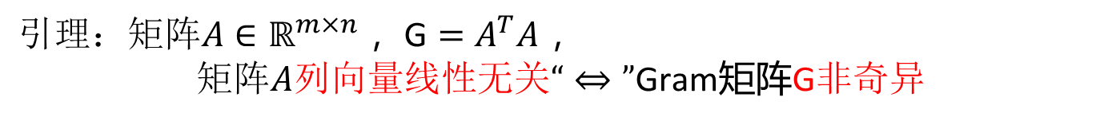
7.13 非奇异Gram矩阵
$引理：矩阵A∈ℝ^{m×n}$， ${\text{G}=A}^{T}A$，
$$矩阵A列向量线性无关“⇔”\text{Gram}\text{矩阵}\text{G}非奇异$$
$$证明： “⇒”假设矩阵A列向量线性无关，A^{T}A奇异。$$
$$则存在x≠0{，A}^{T}Ax\text{=}0,可得x^{T}A^{T}Ax\text{=}{\left\|Ax\right\|}_{2}^{2}\text{=}0，$$
$$即Ax\text{=}0与列向量线性无关矛盾.$$
$$“⇐”假设A^{T}A非奇异,矩阵A列向量线性相关。$$
$$则有Ax\text{=0, }x≠0,可得A^{T}Ax\text{=0,}$$
$$即A^{T}A是奇异矩阵。$$

Slide 17
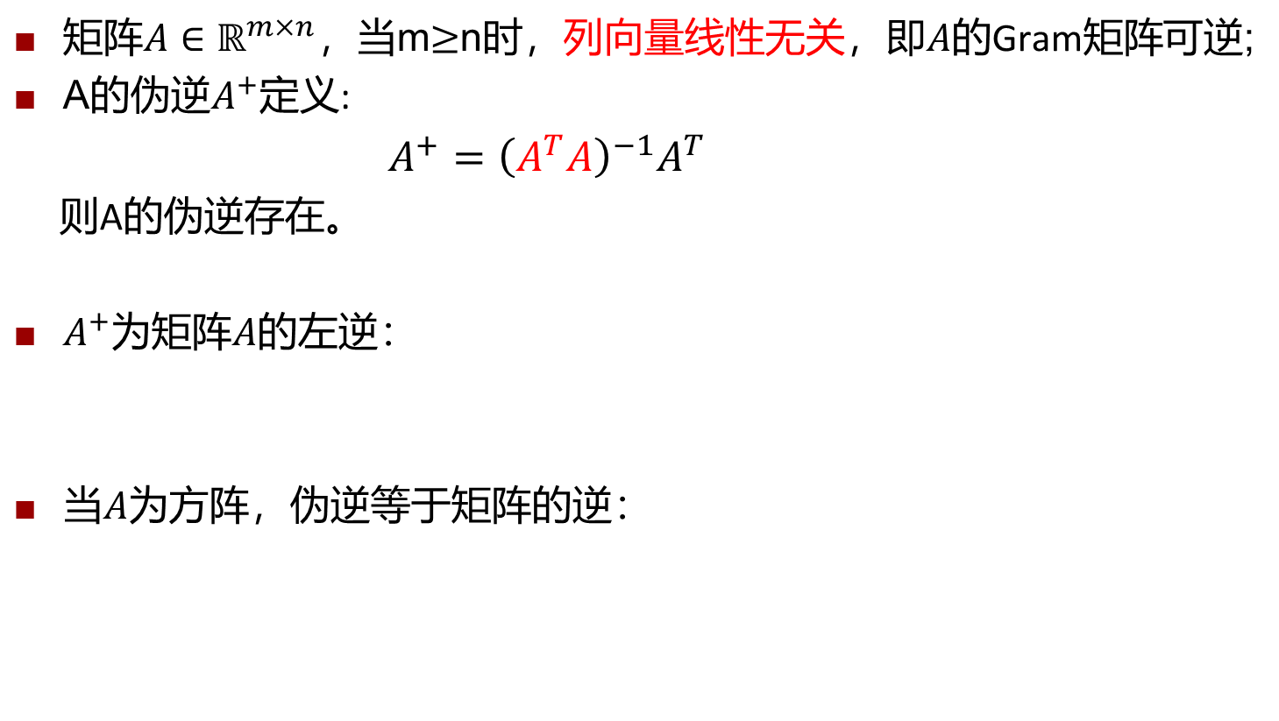

7.14 伪逆
矩阵$A∈ℝ^{m×n}\text{，}$当m$≥$n时，列向量线性无关，即$A$的Gram矩阵可逆;
A的伪逆$A^{+}$定义:
$A^{+}={\left(A^{T}A\right)}^{−1}A^{T}$
则A的伪逆存在。
$A^{+}$为矩阵$A$的左逆：
当$A$为方阵，伪逆等于矩阵的逆：
$$A^{+}A={\left(A^{T}A\right)}^{−1}A^{T}A={\left(A^{T}A\right)}^{−1}(A^{T}A)=I$$
$${\left(A^{T}A\right)}^{−1}A^{T}=A^{−1}A^{−T}A^{T}=A^{−1}$$

Slide 18
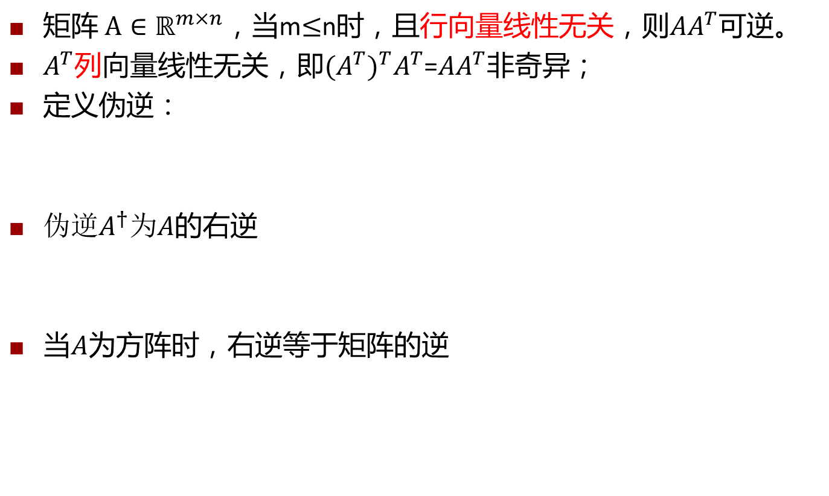

7.14 伪逆
矩阵 $A∈ℝ^{m×n}\text{，}$当m$≤$n时，且行向量线性无关，则${AA}^{T}$可逆。
$A^{T}$列向量线性无关，即${(A^{T})}^{T}A^{T}$=${AA}^{T}$非奇异；
定义伪逆：
$伪逆A^{†}为A$的右逆
当$A$为方阵时，右逆等于矩阵的逆
$$A^{†}=A^{T}{\left(AA^{T}\right)}^{−1}$$
$$AA^{†}=AA^{T}{\left(AA^{T}\right)}^{−1}={\left(AA^{T}\right)}^{−1}(AA^{T})=I$$
$$A^{†}=A^{T}{\left(AA^{T}\right)}^{−1}=A^{T}A^{−T}A^{−1}=A^{−1}$$

Slide 19
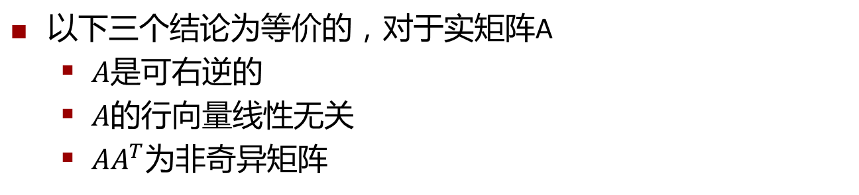
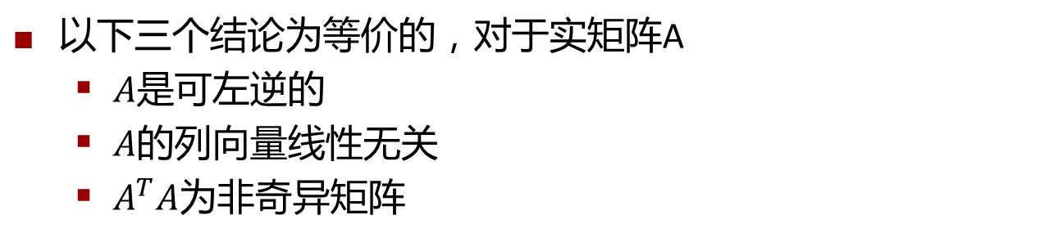
7.15 伪逆
以下三个结论为等价的，对于实矩阵A
$A$是可左逆的
$A$的列向量线性无关
$A^{T}A$为非奇异矩阵
作业 11.2 11.3
以下三个结论为等价的，对于实矩阵A
$A$是可右逆的
$A$的行向量线性无关
$AA^{T}$为非奇异矩阵

